Slide 1

LABORATORIO DE MÉTODOS CUANTITATIVOS
Facultad de Ciencias Económicas · Universidad de Buenos Aires · 1C 2026
Impacto de la Ley de Etiquetado Frontal
sobre las ventas de General Cereals S.A.
Análisis cuantitativo con deflación de precios por coeficientes FACPCE · Ley 27.642
54.769
2022–2024
Python 3
transacciones
ene 2022 · dic 2024
pandas · numpy · sympy
Trabajo Práctico Grupal · Primer Cuatrimestre 2026
Notes:
Presentate vos y el grupo. Una sola frase: estudiamos si la ley de los octógonos hizo que se vendieran menos los productos que recibieron el sello, usando datos reales de General Cereals (marca NUTRI FOODS). No leas la portada.

Slide 2

INTRODUCCIÓN Y PREGUNTA DE INVESTIGACIÓN
¿El octógono hizo vender menos?
La Ley 27.642 (vigente desde julio 2022, Decreto 151/2022) obliga a exhibir octógonos negros de advertencia en alimentos que superan umbrales de nutrientes críticos.
General Cereals (marca NUTRI FOODS) vende a la vez productos CON y SIN octógono: misma empresa, misma inflación, mismos canales. Eso crea un grupo de control natural.
El desafío: la ley arrancó con inflación extrema (~1.171% acumulado 2022–2024). ¿La caída de ventas fue por el octógono o por la pérdida de poder adquisitivo?
PREGUNTA CENTRAL
¿Los productos que recibieron octógono vendieron menos unidades que los que no, una vez descontado el efecto de la inflación?
Umbral clave para cereales: 10 g de azúcares añadidos por 100 g. Los cereales azucarados de NUTRI FOODS tienen entre 25 y 40 g — superan ampliamente el límite y reciben el sello.
Notes:
Acá demostrás que pensaste el problema. Subrayá la pregunta central y por qué el control por inflación es clave en Argentina: las ventas pueden caer solo porque subió todo, no por el octógono. El truco metodológico es que la misma empresa vende productos con y sin sello: grupo de control natural.

Slide 3




DATOS Y METODOLOGÍA
Un cuasiexperimento dentro de la empresa
54.769
36 meses
6 vs 30
0
transacciones
ene 2022 – dic 2024
meses pre / post ley
productos sin clasificar
T1 · Variable de tratamiento
T2 · Normalización mensual
T3 · Deflación FACPCE
Se clasifica cada producto en CON / SIN octógono según el Decreto 151/2022. Maní y turrón entran como CON por exceso de grasas y calorías. Ninguno queda sin clasificar.
Pre-ley tiene 6 meses y post-ley 30. Todas las comparaciones se hacen sobre promedios mensuales para no sesgar a favor del período más largo.
Los precios nominales se llevan a moneda constante de dic-2024 (coef. ene-2022 = ×12,71). Sin deflactar, la lectura de precios sería errónea.
Notes:
Tres transformaciones. La más importante y la que da puntos: T3, la deflación por FACPCE. Mencioná que limpiaron un CSV de formato atípico antes de poder analizarlo. Si preguntan por qué promedio mensual y no total: porque las ventanas pre/post tienen distinto largo.

Slide 4

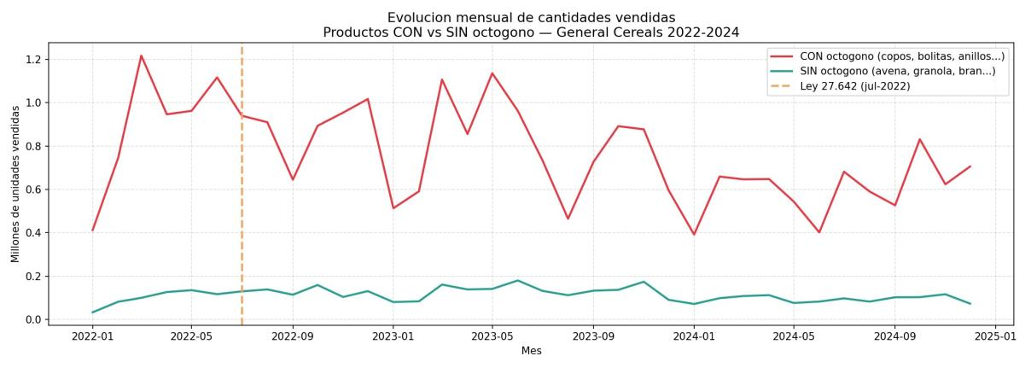
RESULTADOS · EVOLUCIÓN TEMPORAL
Dos trayectorias que se separan
Mismos canales, misma inflación, misma fuerza de ventas. Que CON octógono (rojo) caiga y SIN octógono (verde) se mantenga es el primer indicio de que actúa algo distinto a la inflación.
Notes:
Bajá la velocidad acá. Señalá la línea naranja vertical: es julio 2022, cuando entra la ley. El rojo (CON octógono) arranca arriba del millón de unidades y baja con tendencia clara; el verde (SIN) se mantiene estable. La divergencia se ve más fuerte en 2023, primer año completo con la ley.

Slide 5

RESULTADOS · IMPACTO NETO
Promedio mensual: antes vs después
−18,3%
volumen mensual CON octógono (900.197 → 735.604 u.)
+16,6%
volumen mensual SIN octógono (99.308 → 115.796 u.)
Dentro de la misma empresa, un grupo cae y el otro crece: una brecha de 34,9 puntos porcentuales.
Notes:
El hallazgo principal en una imagen. Los CON octógono bajan 18,3% su promedio mensual; los SIN suben 16,6%. La brecha entre los dos grupos es de casi 35 puntos. Ojo: comparamos promedios mensuales, no totales, justamente por las ventanas de distinto largo.

Slide 6

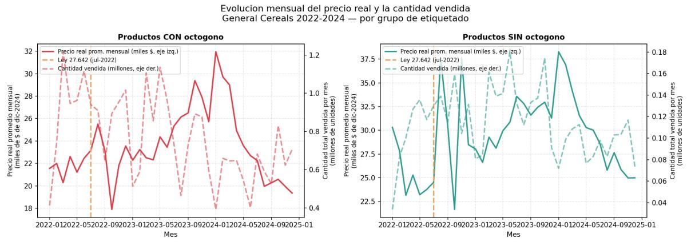
RESULTADOS · CONTROL POR PRECIO
El precio no explica la divergencia
CON octógono
Precio real: +9,1% Cantidad: −18,3%
SIN octógono
Precio real: +20,3% Cantidad: +16,6%
Figura: precio real (FACPCE, base dic-2024) y cantidad vendida, por grupo.
El grupo que más se encareció en términos reales (+20,3%) fue el que ganó volumen. Lo contrario a la teoría de demanda: el precio no manda acá.
Notes:
Este es el slide que convierte el trabajo en un argumento sólido. La pregunta obvia: ¿y si CON cayó solo porque subió más de precio? No: deflactando por FACPCE, ambos grupos tuvieron precios reales parecidos, y de hecho el SIN se encareció MÁS y aun así creció. Si el precio no explica la diferencia, el factor que queda es el etiquetado.

Slide 7

RESULTADOS · ELASTICIDAD-ARCO
Elasticidad y efecto sustituto
CON OCTÓGONO
SIN OCTÓGONO
−0,15
+0,11
Demanda inelástica: cae el volumen en la dirección esperada de un bien normal.
Elasticidad positiva (inusual): la cantidad crece aunque el precio sube.
Elasticidad positiva en SIN octógono = efecto sustituto: los consumidores que dejaron los productos con sello redirigieron su demanda hacia los percibidos como más saludables, aun pagando más por ellos. El octógono no solo redujo la demanda de un grupo: la canalizó hacia el otro. Esta combinación —negativa en CON, positiva en SIN, con SIN más caro en términos reales— es la evidencia más fuerte del trabajo.
Notes:
La elasticidad-arco se calculó con SymPy (método del punto medio). CON da −0,15 (cae como un bien normal). SIN da +0,11, que es raro: sube la cantidad aunque sube el precio. Eso es un efecto sustituto: la gente migró de los productos con sello a los sin sello. Si preguntan qué es elasticidad: mide cuánto cambia la cantidad ante un cambio de precio.

Slide 8

CONCLUSIONES
El etiquetado sí cambió la conducta de compra
−18,3% vs +16,6%
El precio no manda
Dentro de la misma empresa, CON octógono cayó y SIN octógono creció: una brecha de 34,9 p.p.
En términos reales (FACPCE), SIN se encareció más (+20,3%) y aun así ganó volumen. La divergencia no se explica por precio.
Efecto sustituto
Efecto persistente
Elasticidad −0,15 en CON y +0,11 en SIN: la demanda se redirigió hacia los productos sin sello.
La brecha máxima fue en 2023 (26,1 p.p.). El efecto no fue puntual ni se disipó con el tiempo.
La evidencia es consistente con un impacto real de la Ley 27.642 sobre las decisiones de compra de los consumidores.
Notes:
Cerrá fuerte y claro, sin datos nuevos. Cuatro ideas: la brecha, que el precio no lo explica, el efecto sustituto, y que el efecto persiste en el tiempo. Remate: la evidencia es consistente con que la ley funcionó en la dirección buscada.

Slide 9

LIMITACIONES Y REFLEXIÓN METODOLÓGICA
Qué dejamos abierto y cómo trabajamos
Limitaciones
Uso de IA y aprendizajes
Datos de una sola empresa y un canal: no generalizable a todo el mercado.
La clasificación nutricional usa valores aproximados de etiquetas comerciales.
Extensión natural: sumar más empresas y más años de datos.
Claude asistió en parsing del CSV, código de gráficos y funciones; cada celda indica su prompt.
Un script de verificación contrastó todos los números del informe contra el dataset.
Aprendizaje clave: la deflación FACPCE fue el paso que faltaba para cerrar el argumento del precio.
¡Gracias! Quedamos para las preguntas.
Notes:
Mostrar los límites suma madurez, no los saltees. Mencioná que usaron Claude como asistente (siguiendo el Ejemplo 1 del enunciado) pero que el criterio analítico fue del grupo: el equipo detectó que la inflación distorsionaba la lectura y que faltaba deflactar. Cerrá invitando preguntas.

